Slide 1
BIENVENIDOS

Slide 2
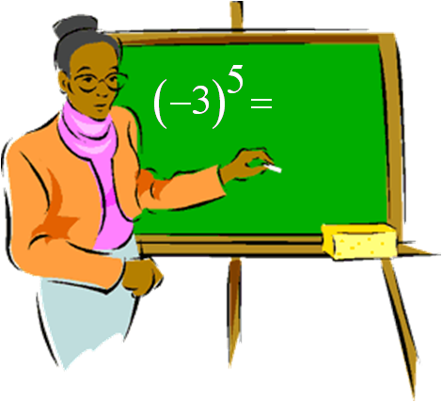
POTENCIAS
Informática y Medios Audiovisuales
ELKIN ALEJANDRO OSORIO AMAYA
Cod: 2008172233
Licenciatura en Matemáticas
Universidad Surcolombiana
Neiva-Huila
2011

Slide 3
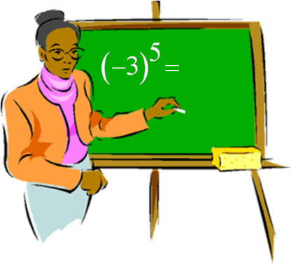
POTENCIAS
El producto de factores iguales puede representarse mediante una forma corta llamada potencia. La potenciación es una multiplicación abreviada de factores iguales.
Elaborado por: Elkin Alejandro Osorio

Slide 4
2
4 = 4 x 4 = 16
5 = 5 x 5 x 5 = 125
6 = 6 x 6 x 6 x 6 = 1296
…
…
A = A x A x … x A = …
3
4
n
1
2
n
Elaborado por: Elkin Alejandro Osorio

Slide 5
POTENCIAS
Una potencia es el resultado de multiplicar un número por sí mismo varias veces. El número que multiplicamos se llama base, el número de veces que multiplicamos la base se llama exponente
En muchas situaciones hay que multiplicar un número por sí mismo varias veces.
4
exponente
2
2
2
2
=
2
*
*
*
base
16
Elaborado por: Elkin Alejandro Osorio

Slide 6
POTENCIAS
Cuando tenemos un exponente negativo hay que INVERTIR LA BASE para pasar a exponente positivo: a ^{–n} = 1 / a^{n}
-3
3
2
1 / 2
=
-3
3
2
3
=
3
2
Elaborado por: Elkin Alejandro Osorio

Slide 7
POTENCIAS
PROPIEDADES DE LA POTENCIA
El producto de dos potencias de la misma base es otra potencia de la misma base cuyo exponente es la suma de los exponentes de los factores : a^{m} * a^{n} = a^{m+n}
4³ = 4 * 4 * 4
y
4⁵ = 4 * 4 * 4 * 4 * 4,
luego
4³* 4⁵ = (4 * 4 * 4) * (4 * 4 * 4 * 4 * 4) = 4⁸ = 4³⁺⁵
Elaborado por: Elkin Alejandro Osorio

Slide 8
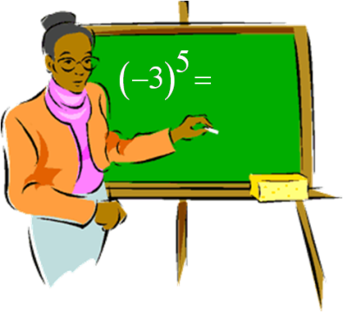
POTENCIAS
PROPIEDADES DE LA POTENCIA
Una potencia elevada a un número es igual a otra potencia de la misma base y cuyo exponente es igual al producto del exponente de la potencia por el número al que se eleva (Potencia de potencia): (am)^{n} = a ^{m* n}
(4⁵ ) ³ = 4⁵ * 4⁵ * 4⁵ = 4⁵ ⁺ ⁵ ⁺ ⁵ = 4 ^{5 * 3}
La potencia de un producto es igual al producto de las potencias de los factores:
(a*b)^{m} = a^{m} * b^{m}
(2*3)³ = (2*3) * (2*3) * (2*3) = (2*2*2) * (3*3*3) = 2³ * 3³
La potencia de un cociente es igual al cociente entre la potencia del dividendo y la del divisor : (a/b)^{m} = a^{m} / b^{m} (Se resuelve en forma similar al anterior)
Elaborado por: Elkin Alejandro Osorio

Slide 9
POTENCIAS
PROPIEDADES DE LA POTENCIA
El cociente de dos potencias de la misma base es otra potencia de la misma base cuyo exponente es la diferencia entre el exponente del dividendo y el del divisor.
a^{m} / a^{n} = a^{m-n}
4⁵ / 4³ = (4 * 4 * 4 * 4 * 4) / (4 * 4 * 4) = 4² = 4⁵⁻³
Potencia de exponente cero, indica que todo número elevado al exponente cero es igual a la unidad: a⁰ = 1
7⁰ = 1
134⁰ = 1
20⁰ = 1
5486⁰ = 1
Elaborado por: Elkin Alejandro Osorio

Slide 10
POTENCIAS
EJERCICIOS PROPUESTOS
Con el fin de practicar lo aprendido durante este video, aquí pongo algunos ejercicios que el estudiante deberá realizar para reforzar y aplicar su conocimiento.
Resuelva de tal manera que deje expresado los productos siguientes en forma de potencia:
8 * 8 * 8 =
3*3*3*3*3*3*3 =
5*5*5*5=
255*255 =
Resuelva las potencias (si es necesario haga uso de una calculadora):
3⁵ ⁼
7³ ⁼
8⁴ ⁼
1⁷ ⁼
4⁰ ⁼
100² ⁼
25⁻² ⁼
25¹ ⁼

Slide 11
Resuelva los productos de potencias y exprese el resultado como potencia:
3² * 3⁵ ⁼
7² * 7³ ⁼
8^{3 *} 8⁴ ⁼
1^{4 *} 1⁷ ⁼
4^{1 *} 4⁰ ⁼
100^{3 *} 100² ⁼
25^{8 *} 25² ⁼
25^{4 *} 25¹ ⁼
Resuelva los cocientes de las potencias y exprese el resultado como potencia:
3⁴ /3² ⁼
7⁷ /7³ ⁼
8¹⁰ /8⁴ ⁼
1²⁵ /1⁷ ⁼
5³ /5⁰ ⁼
10²⁰ /10¹⁸ ⁼
30¹² /30¹⁰ ⁼
21⁸ /21² ⁼

Slide 12
Para mas información, Ingrese en denian16.jimdo.com donde podrán encontrar mas videos explicativos, y diferentes temas interesantes…
Los esperamos !!!

Slide 13
GRACIAS

